Slide 1
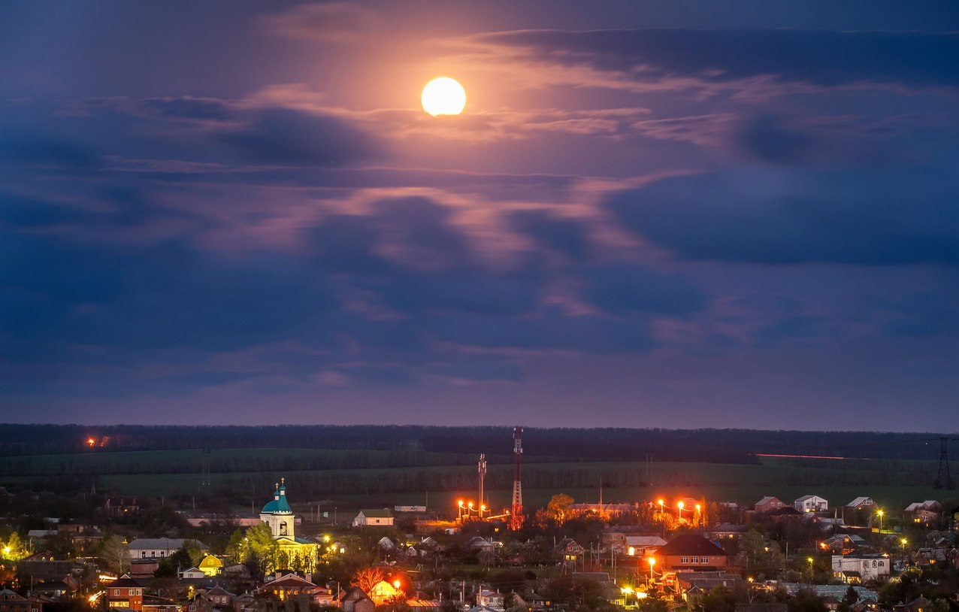
Отчет об исполнение бюджета
Троицкого сельского поселения
за 1 полугодие 2022
года

Slide 2
Основные характеристики бюджета Троицкого сельского поселения за 1 полугодие 2022 года
Показатель | (тыс.руб)
 | Плановые бюджетные назначения | Исполнено | % исполнения
I. Доходы, всего | 16799,5 | 8251,0 | 49,1
из них:
налоговые и неналоговые доходы | 5740,3 | 1513,0 | 26,3
безвозмездные поступления | 11059,2 | 6738,0 | 60,9
II. Расходы, всего | 18064,8 | 8193,6 | 45,4
III. Дефицит (-), профицит (+), | 1265,3 | 57,4 | 0

Slide 3
Налоговые и неналоговые доходы бюджета Троицкого сельского поселения за 1 полугодие 2022 года
Наименование показателей | План | Исполнено | % исполнения
НАЛОГОВЫЕ И НЕНАЛОГОВЫЕ ДОХОДЫ | 5740,3 | 1513,0 | 26,3
НАЛОГИ НА ПРИБЫЛЬ, ДОХОДЫ | 1280,0 | 550,1 | 43,0
НАЛОГИ НА СОВОКУПНЫЙ ДОХОД | 424,1 | 441,6 | 104,1
НАЛОГИ НА ИМУЩЕСТВО | 3854,2 | 430,9 | 11,2
Налог на имущество физических лиц | 584,4 | 30,1 | 5,1
Земельный налог | 3269,8 | 400,8 | 12,2
ГОСУДАРСТВЕННАЯ ПОШЛИНА | 8,3 | 3,0 | 36,1
ДОХОДЫ ОТ ИСПОЛЬЗОВАНИЯ ИМУЩЕСТВА, НАХОДЯЩЕГОСЯ В ГОСУДАРСТВЕННОЙ И МУНИЦИПАЛЬНОЙ СОБСТВЕННОСТИ | 145,7 | 72,8 | 50,0
ДОХОДЫ ОТ ОКАЗАНИЯ ПЛАТНЫХ УСЛУГ (РАБОТ) И КОМПЕНСАЦИИ ЗАТРАТ ГОСУДАРСТВА | 23,0 | 14,6 | 63,5
ШТРАФЫ, САНКЦИИ, ВОЗМЕЩЕНИЕ УЩЕРБА | 5,0 | 0 | 0

Slide 4
Безвозмездные поступления в бюджет Троицкого сельского поселения за 1 полугодие 2022 года
Наименование показателей | План | Исполнено | % исполнения
БЕЗВОЗМЕЗДНЫЕ ПОСТУПЛЕНИЯ | 11059,2 | 6738,0 | 60,9
Дотации бюджетам субъектов Российской Федерации и муниципальных образований | 9353,9 | 5612,0 | 60,0
Субвенции бюджетам субъектов Российской Федерации и муниципальных образований | 241,7 | 88,3 | 36,5
Субвенции бюджетам поселений на выполнение передаваемых полномочий Субъектов Российской Федерации | 0,2 | 0,2 | 100
Иные межбюджетные трансферты | 1463,4 | 1037,5 | 70,9

Slide 5
Доходы бюджета поселения за 1 полугодие 2022 года составили 8251,0 тыс.руб или 49,1% к годовому плану

Slide 6
Исполнение расходов по отраслям за 1 полугодие 2022 года
ОБЩЕГОСУДАРСТВЕННЫЕ ВОПРОСЫ
НАЦИОНАЛЬНАЯ ОБОРОНА
НАЦИОНАЛЬНАЯ ЭКОНОМИКА
Фактическое исполнение составило 3188,8 тыс.руб или 38,6 % к годовым плановым назначениям
Фактическое исполнение составило 88,3 тыс.руб или 36,5 % к годовым плановым назначениям
Фактическое исполнение составило 1043,1 тыс.руб или 68,3 % к годовым плановым назначениям

Slide 7
ЖИЛИЩНО-КОММУНАЛЬНОЕ ХОЗЯЙСТВО
Организация уличного освещения
Благоустройство территории
Содержание мест захоронения
Фактическое исполнение составило 784,6 тыс.руб или 41,7 % к годовым плановым назначениям
Фактическое исполнение составило 799,0 тыс.руб или 54,8 % к годовым плановым назначениям
Фактическое исполнение составило 449,5 тыс.руб или 50,0 % к годовым плановым назначениям

Slide 8
Исполнение расходов по отраслям за 1 полугодие 2022 года
СОЦИАЛЬНАЯ ПОЛИТИКА
Охрана окружающей среды
КУЛЬТУРА
Фактическое исполнение составило 133,2 тыс.руб или 45,9 % к годовым плановым назначениям
Фактическое исполнение составило 26,2тыс.руб или 87,3 % к годовым плановым назначениям
Фактическое исполнение составило 1589,8 тыс.руб или 50,0 % к годовым плановым назначениям

Slide 9
Исполнение расходной части бюджета в разрезе муниципальных программ
МП «Управление муниципальными финансами»
Уточненный план на год - 7486,6 тыс.руб
Исполнено на 01.07.2022г – 3057,00тыс.руб или 40,8%
МП «Информационное общество»
Уточненный план на год - 259,9 тыс.руб
Исполнено на 01.07.2022г – 66,1тыс.руб или 25,4%
МП «Обеспечение качественными коммунальными услугами населления и повышение уровня благоустройства»
Уточненный план на год - 4438,1тыс.руб
Исполнено на 01.07.2022г – 2033,0 тыс.руб или 45,8 %

Slide 10
Исполнение расходной части бюджета в разрезе муниципальных программ
МП «Развитие культуры»
Уточненный план на год - 3179,8 тыс.руб
Исполнено на 01.07.2022г – 1589,8 тыс.руб или 50,0 %
МП «Охрана окружающей среды»
Уточненный план на год - 30,0 тыс.руб
Исполнено на 01.07.2022г – 26,2 тыс.руб или 87,3 %
МП «Защита населения и территории от чрезвычайных ситуаций, обеспечение пожарной безопасности и безовасности на водных объектах»
Уточненный план на год - 60,6 тыс.руб
Исполнено на 01.07.2022г – 31,5 тыс.руб или 52,0%

Slide 11
Исполнение расходной части бюджета в разрезе муниципальных программ
МП «Социальная поддержка лиц, замешающих муниципальные должности и должности муниципальной службы вышедших на пенсию по старости (инвалидности)»
Уточненный план на год -290,0тыс.руб
Исполнено на 01.07.2022г – 133,2 тыс.руб или 45,9%
МП «Муниципальная политика»
Уточненный план на год - 49,3 тыс.руб
Исполнено на 01.07.2022г – 4,2 тыс.руб или 8,5%
МП «Развитие транспортной системы»
Уточненный план на год - 1454,4 тыс.руб
Исполнено на 01.07.2022г – 1031,0 тыс.руб или 70,9%

Slide 12
Исполнение расходной части бюджета в разрезе муниципальных программ
МП «Оформление право собственности на муниципальное имущество и бесхозяйные объекты»
Уточненный план на год - 73,0 тыс.руб
Исполнено на 01.07.2022г – 12,0 тыс.руб или 15,2%
МП «Меры по противодействию злоупотребления наркотиками и профилактике правонарушений »
Уточненный план на год -13,4 тыс.рублей.
Исполнение на 01.07.2022г – 13,4 тыс.рублей или 100 %

